Slide 1
모바일 프로그래밍
201432064 정태환

Slide 2
목차
모방한 앱
액티비티 화면
사용한 View 및 Listener
각 View 및 Listener 가 사용된 곳
Intent 사용 액티비티 전환
Intent 사용 정보를 주고 받는 부분
코드

Slide 3
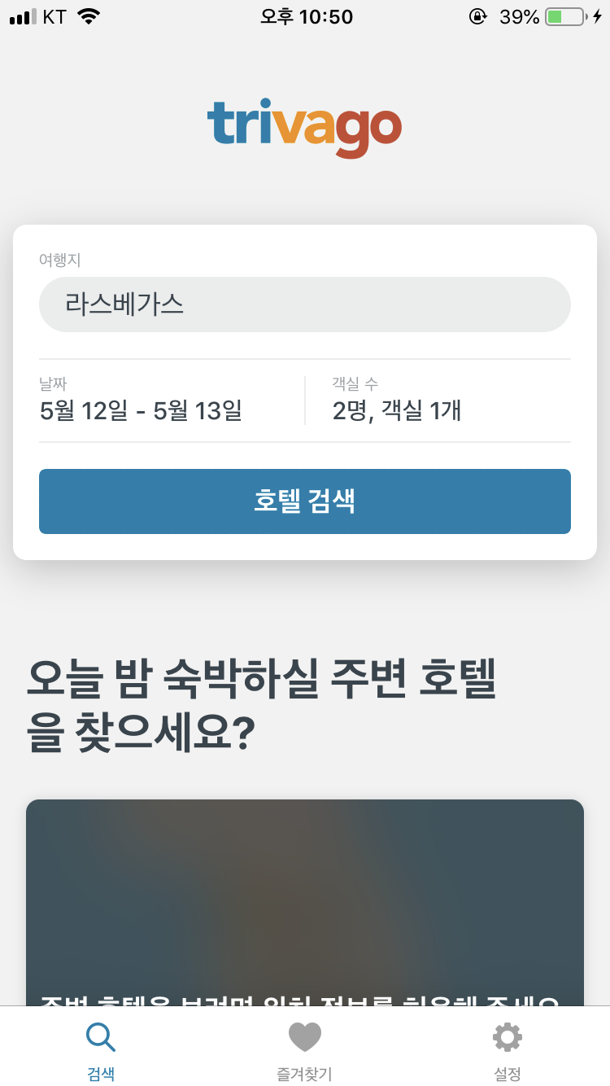
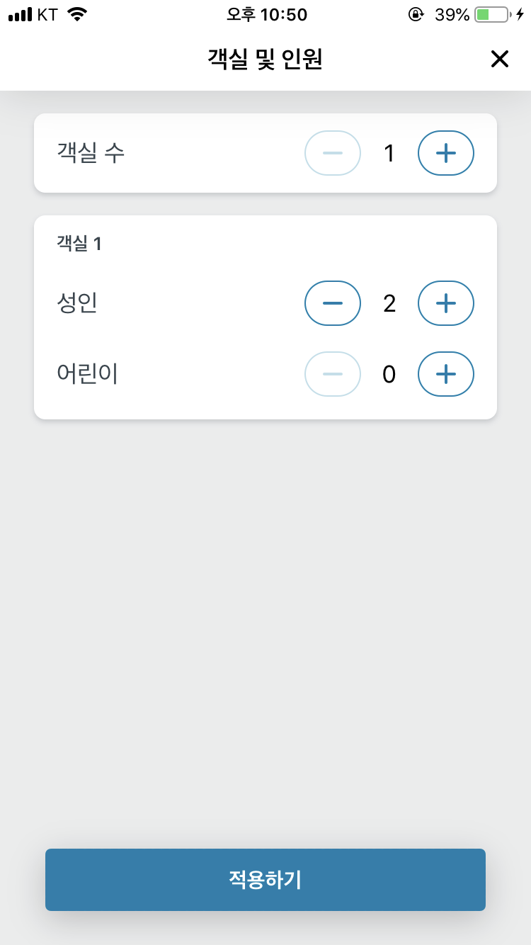
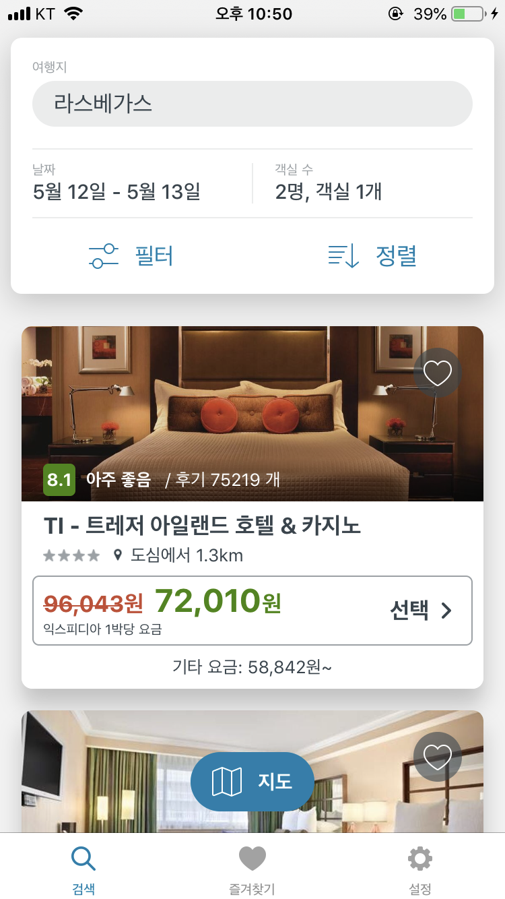
모방한 앱

Slide 4
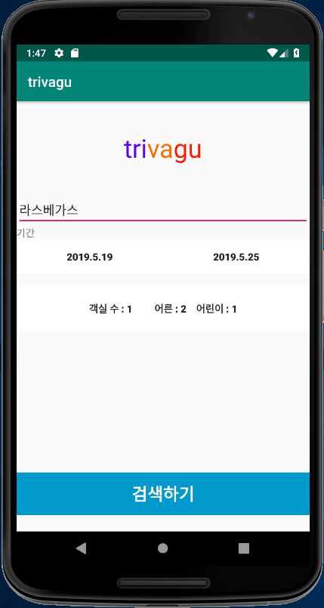
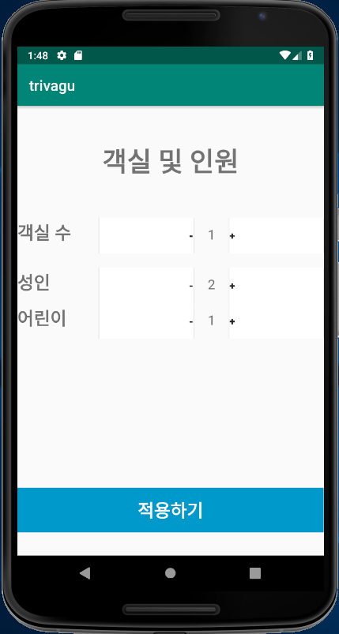
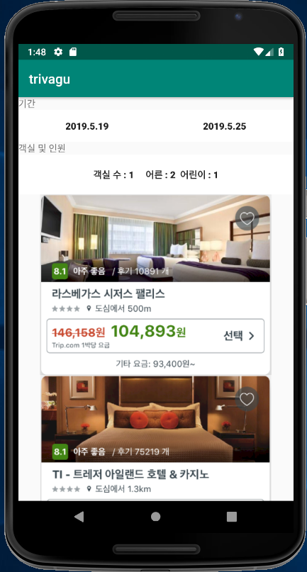
액티비티 화면

Slide 5
사용한 View 및 Listener
View
- Textview
- EditText
- Button
- CalendarView
- ImageView
Listener
- OnClickListener
- LongClickListener
- OnFocusChangeLisener

Slide 6
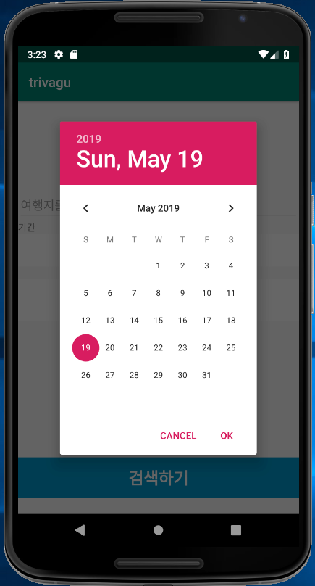
View
TextView
CalendarView
EditText
Button
ImageView

Slide 7
Listener
OnFocusChangeLisener
OnClickListener
LongClickListener

Slide 8
Intent 사용 Activity 전환
객실 및 인원 선택 버튼을 누르면 MainActivity에서 Main2Activity인 객실 및 인원 화면으로 넘어간다.
검색하기 버튼을 누르면 Main3Activity 로 넘어간다.
적용하기 버튼을 누르면 MainActivity로 넘어간다.

Slide 9
Intent 사용 정보를 주고 받는 부분
객실 및 인원 버튼을 누르면 화면이 전환 된다. 객실 및 인원의 설정이 된 후 적용하기 버튼을 누르면 설정된 정보가 버튼에 전달 된다.

Slide 10
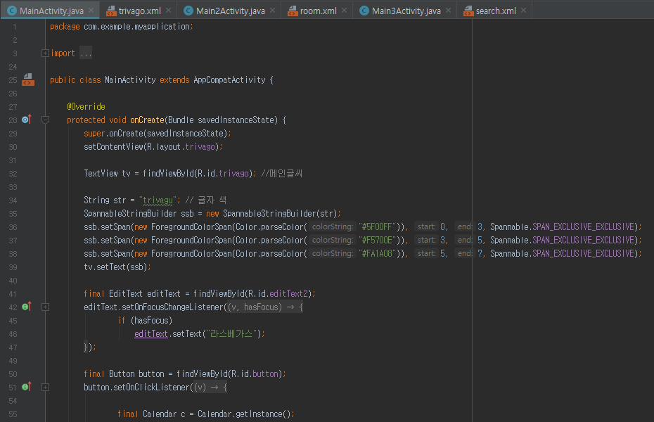
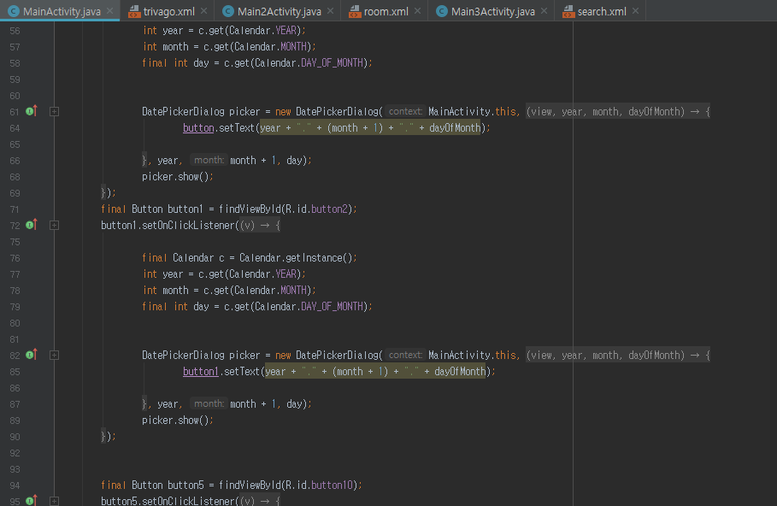
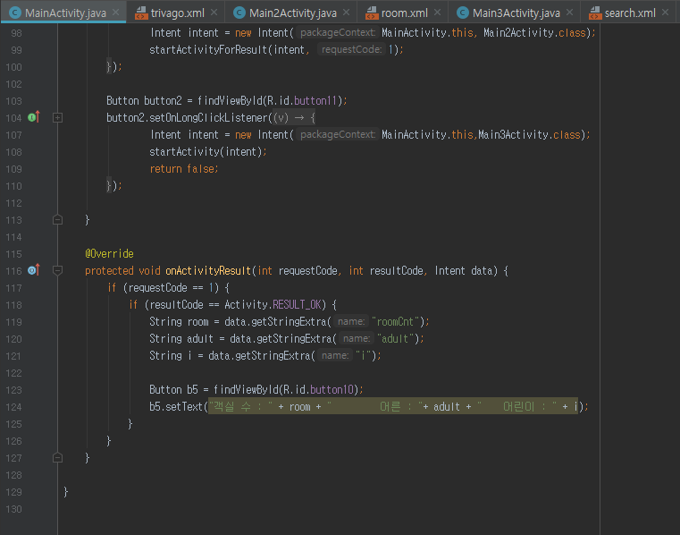
코드 (Activity1)

Slide 11
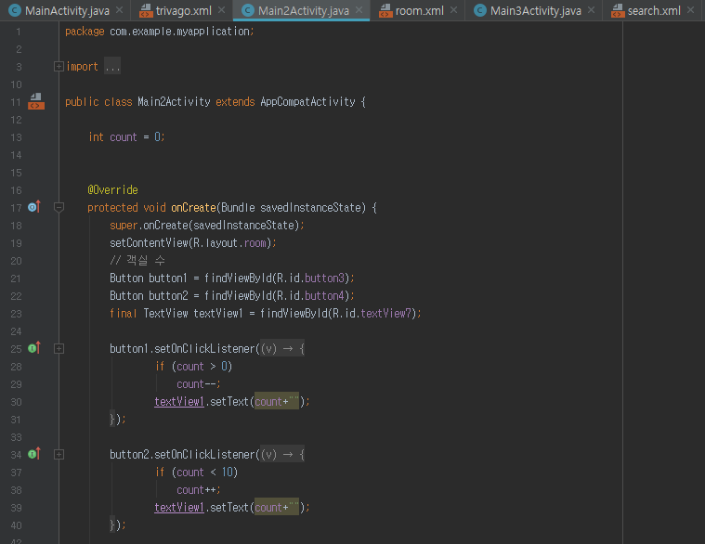
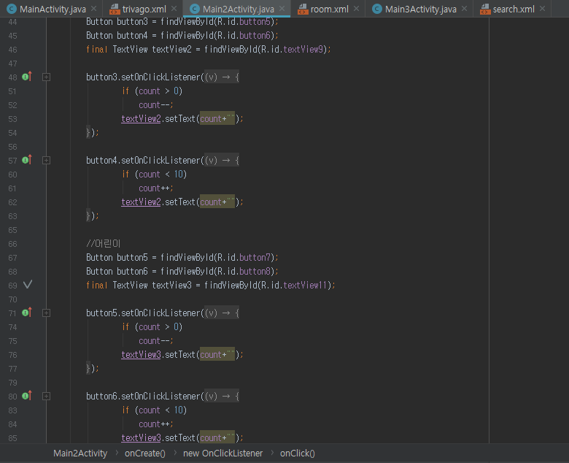
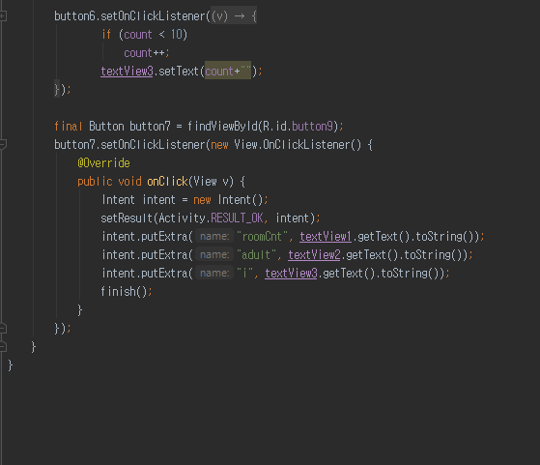
코드 (Activity2)

Slide 12
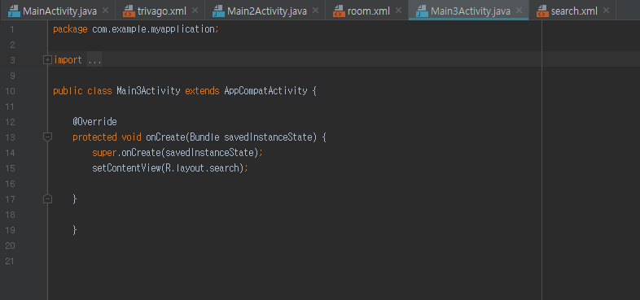
코드 (Activity3)

Slide 13
감사합니다.

